Slide 1
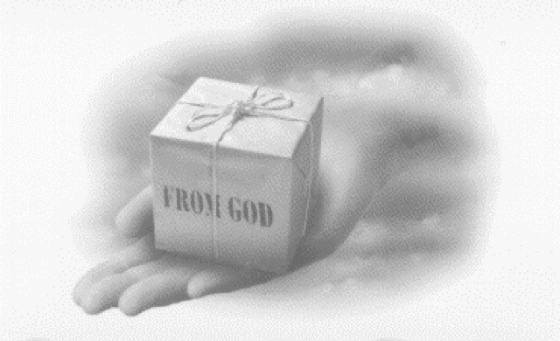
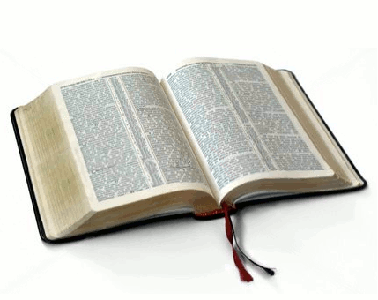

Karla Quies
Iglesia de Guttenberg
Entendiendo tus Dones
Espirituales!
Úsalo o pierde lo!

Slide 2

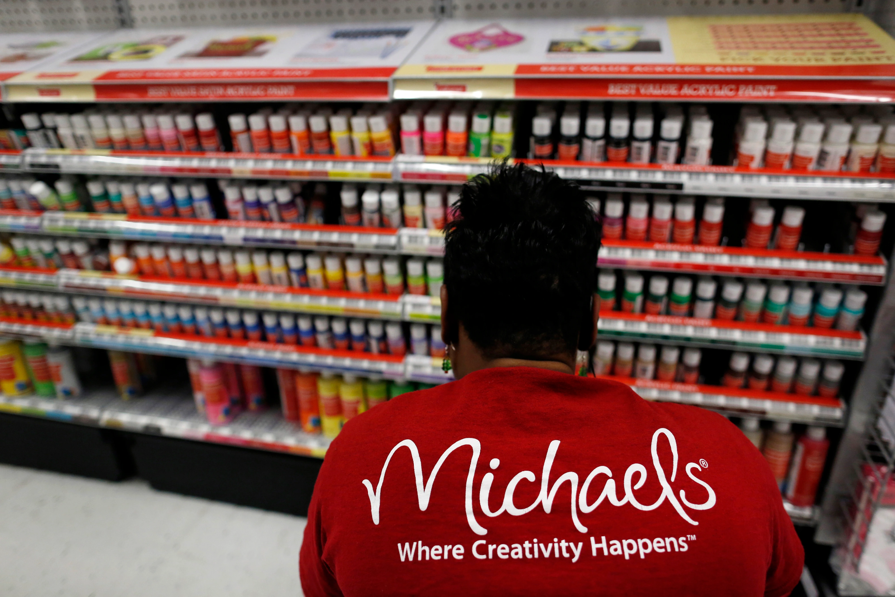

Slide 3
Home Depot o Michaels
Son lugares que ayudan a las personas a usar sus propios dones y talentos que ya poseen..
También permite que aquellos que son soñadores cultiven y desarrollen sus propios dones y talentos para un uso efectivo..

Slide 4
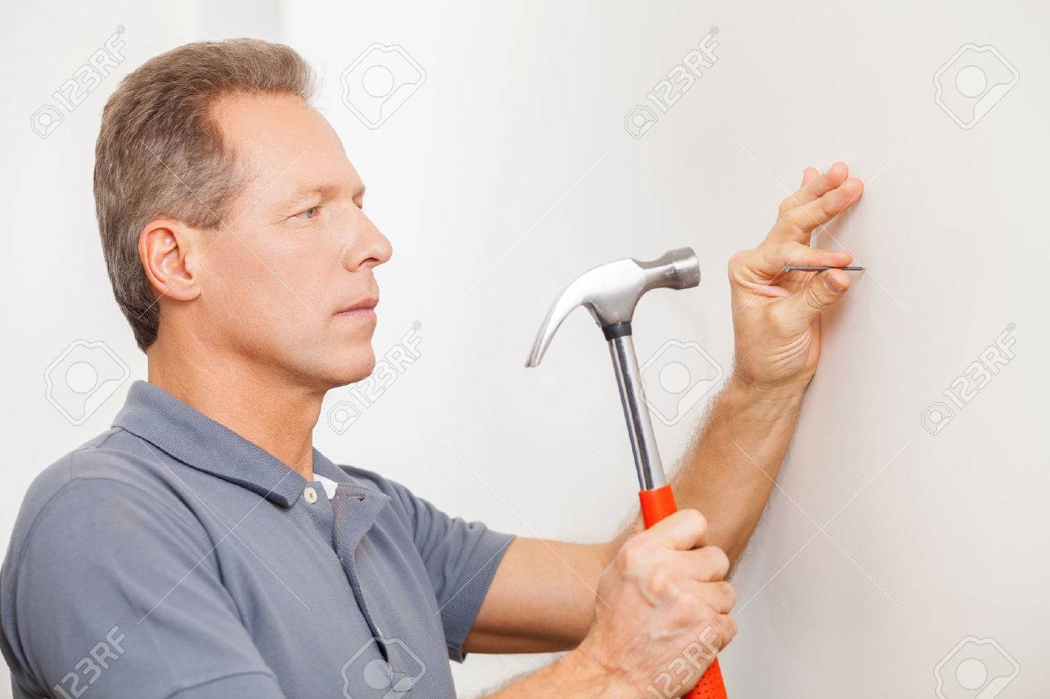
¿Por qué no usarlo?
Después de una experiencia en Home Depot o Michaels, cada persona está capacitada para trabajar de acuerdo con sus propios dones y talentos que desea desarrollar.

Slide 5

Romanos 12:4-8 (RVR1995)
De la manera que en un cuerpo tenemos muchos miembros, pero no todos los miembros tienen la misma función, así nosotros, siendo muchos, somos un cuerpo en Cristo, y todos miembros los unos de los otros. Tenemos, pues, diferentes dones, según la gracia que nos es dada:

Slide 6
Romanos 12:4-8 (RVR1995)
el que tiene el don de profecía, úselo conforme a la medida de la fe; el de servicio, en servir; el que enseña, en la enseñanza; el que exhorta, en la exhortación; el que reparte, con generosidad; el que preside, con solicitud; el que hace misericordia, con alegría.

Slide 7
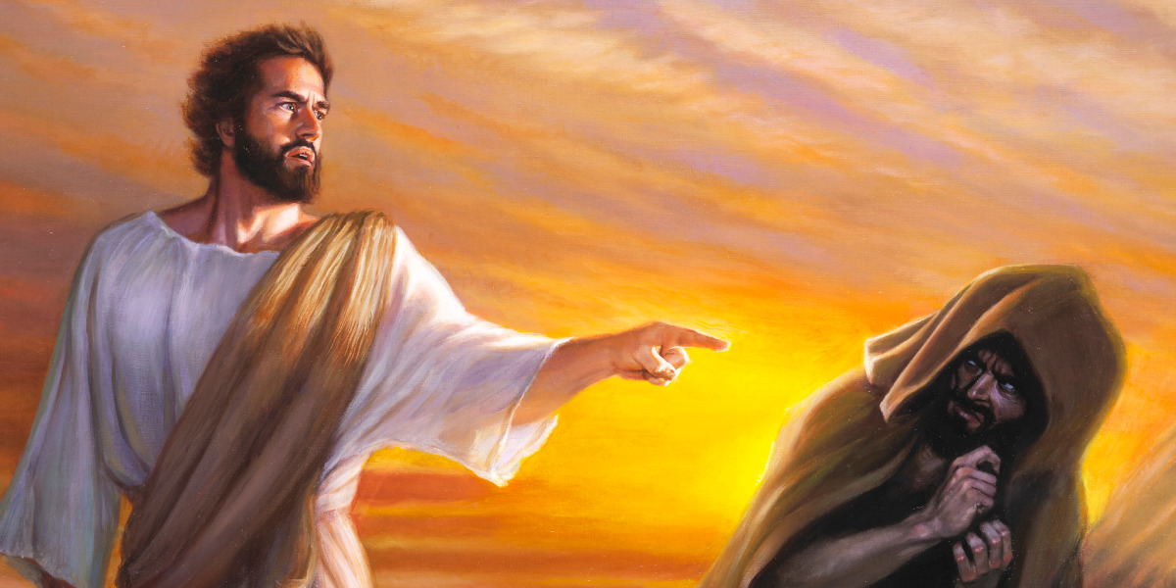
Dios contra el diablo
El SEÑOR ha equipado a cada persona con al menos un don espiritual.
El deseo de Dios es que hagamos crecer la iglesia y/o el ministerio juvenil en el cual estemos trabajando, usando nuestros dones.
El deseo del enemigo es que los guardemos para nosotros.
Al guardarlos para nosotros, impide su crecimiento y el de
las iglesias y/o los ministerios
juveniles.

Slide 8
1 Pedro 4:7-11 (RVR1995)
El fin de todas las cosas se acerca; sed, pues, sobrios y velad en oración. Y ante todo, tened entre vosotros ferviente amor, porque el amor cubrirá multitud de pecados. Hospedaos los unos a los otros sin murmuraciones. Cada uno según el don que ha recibido, ministrelo a los otros, como buenos administradores de la multiforme gracia de Dios.

Slide 9
1 Pedro 4:7-11 (RVR1995)
Si alguno habla, hable conforme a las palabras de Dios; si alguno ministra, ministre conforme al poder que Dios da, para que en todo sea Dios glorificado por Jesucristo, a quien pertenecen la gloria y el imperio por los siglos de los siglos. Amén.

Slide 10

Propósito de los
Para edificar la iglesia.
Para edificarnos unos a otros.
Para llevar almas a Jesús.
Para ayudarle a emocionarse y comprometerse de nuevo en el ministerio..
Para quitar la frustración del ministerio tedioso y monótono..

Slide 11
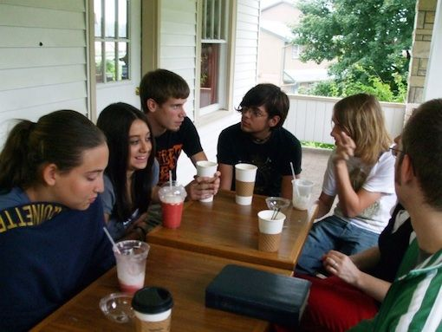
Breakout Time
Break Out
Comparta por qué es importante entender su propósito con los regalos

Slide 12

Motivo de los dones
El Espíritu Santo distribuye los dones a los creyentes, beneficiando así a toda la iglesia.
Hechos 2:38 (NVI), Pedro les dijo: Arrepentíos y bautícese cada uno de vosotros en el nombre de Jesucristo para perdón de los pecados, y recibiréis el don del Espíritu Santo

Slide 13
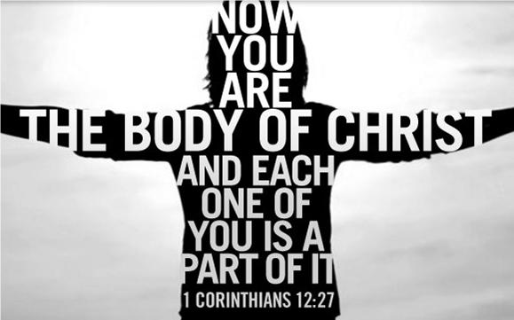
Motivo de los dones
1 Corintios 12:7-11 (RVR 1995), Pero a cada uno le es dado la manifestación del Espíritu para el bien de todos. A uno es dada por el Espíritu palabra de sabiduría; a otro, palabra de conocimiento según el mismo Espíritu; a otro, fe por el mismo Espíritu; y a otro, dones de sanidades por el mismo Espíritu.

Slide 14
Motivo de los dones
1 Corintios 12:7-11 (RVR 1995), A otro, el hacer milagros; a otro, profecía; a otro, discernimiento de espíritus; a otro, diversos géneros de lenguas, y a otro, interpretación de lenguas. Pero todas estas cosas las hace uno y el mismo Espíritu, repartiendo a cada uno en particular como él quiere.

Slide 15
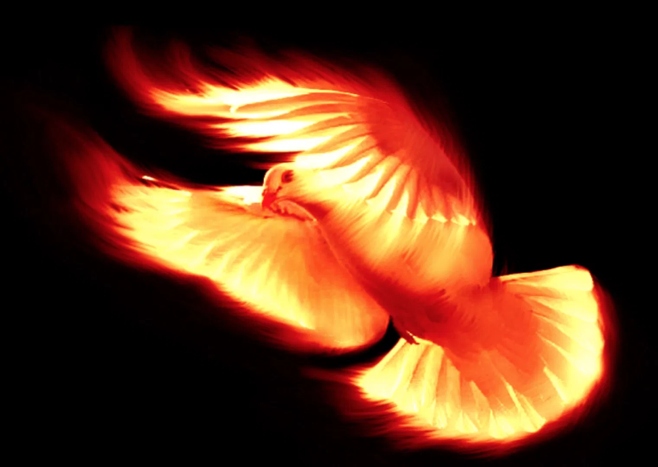
Motivos de los dones
El Espíritu Santo proporciona el poder especial necesario para proclamar el evangelio hasta los confines de la tierra.
Hechos 1:8 (RVR1995), pero recibiréis poder cuando haya venido sobre vosotros el Espíritu Santo, y me seréis testigos en Jerusalén, en toda Judea, en Samaria y hasta lo último de la tierra..
Necesitamos ese poder!!!

Slide 16
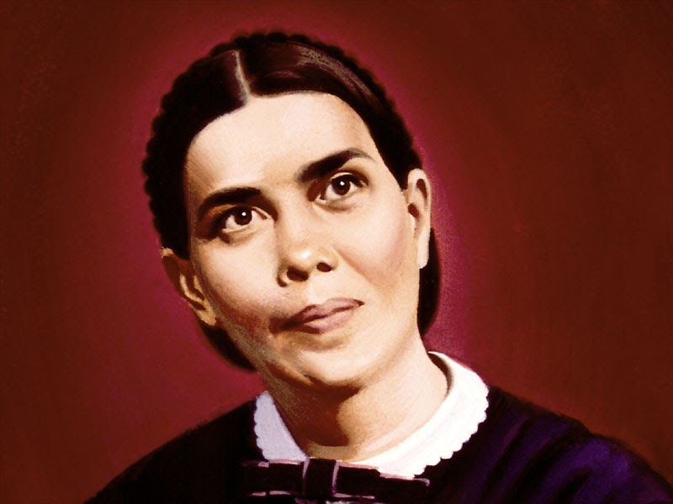
Los Dones de Dios deben
ser utilizado para salvación
de las almas.
Ellen G. de White

Slide 17
La definición de los dones
Una habilidad o inspiración del Espíritu Santo, dada a nosotros gratuitamente, y es energizada y facultada por Dios para Su servicio.

Slide 18

Break Out
COMPARTA POR QUÉ EL MOTIVO DEL OBSEQUIO(S) ES IMPORTANTE PARA USTED

Slide 19
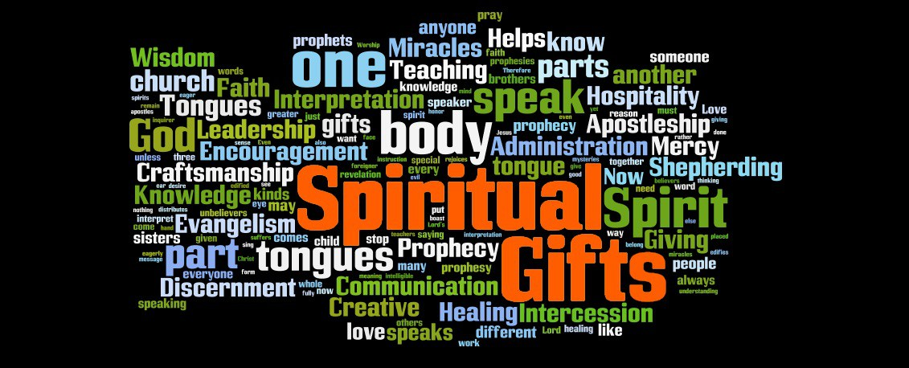
Dones
vs.
Talentos

Slide 20
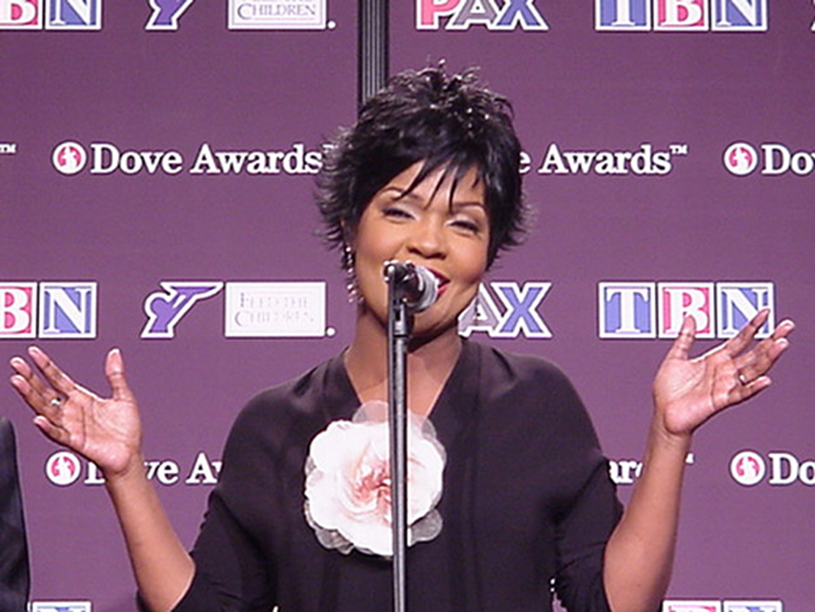
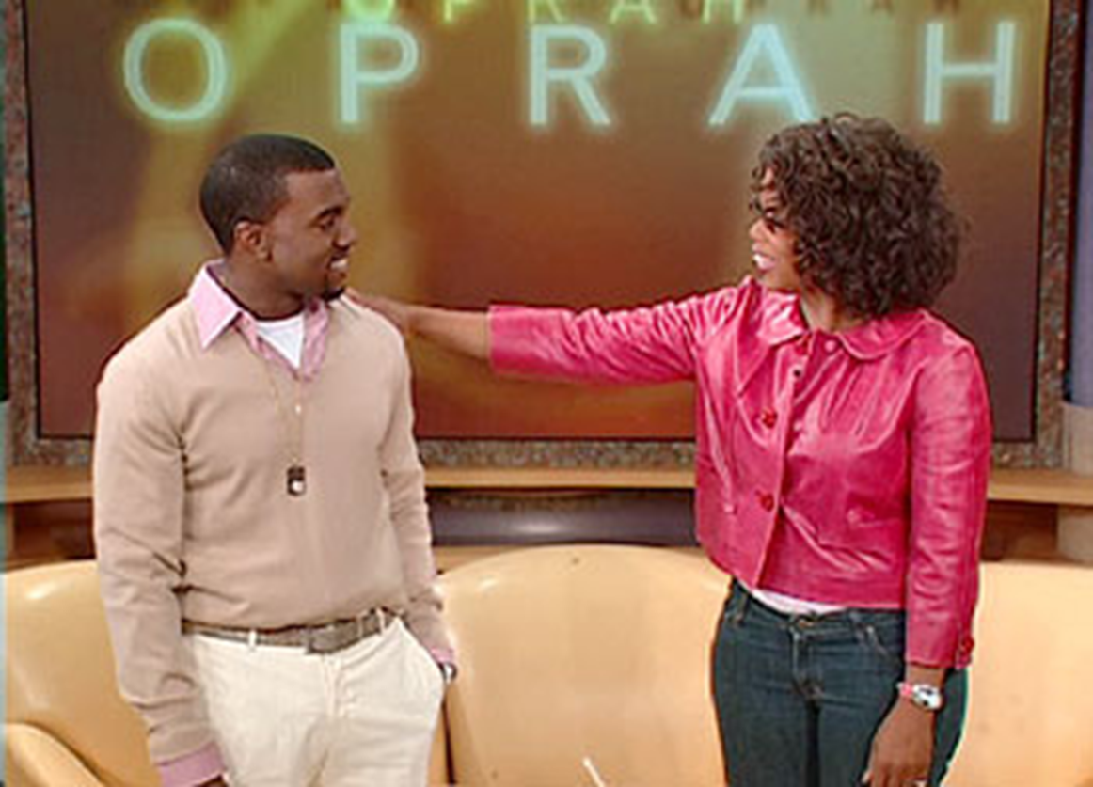
CeCe Winans
Oprah Winfrey

Slide 21
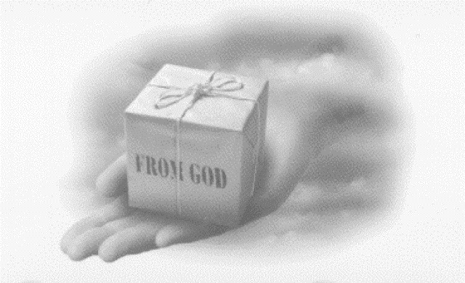
¿Cuál es don espiritual?
y cual tiene talento?
1 Corintios 12:11 (NVI) ¹¹ Todo esto lo hace un mismo y único Espíritu, quien reparte a cada uno según él lo determina. - 2do nacimiento
Deuteronomio 8:18 (NVI) ¹⁸ Recuerda al Señor tu Dios, porque es él quien te da el poder para producir esa riqueza; así ha confirmado hoy el pacto que bajo juramento hizo con tus antepasados. - 1er nacimiento
Notes:
Breakout Rooms

Slide 22
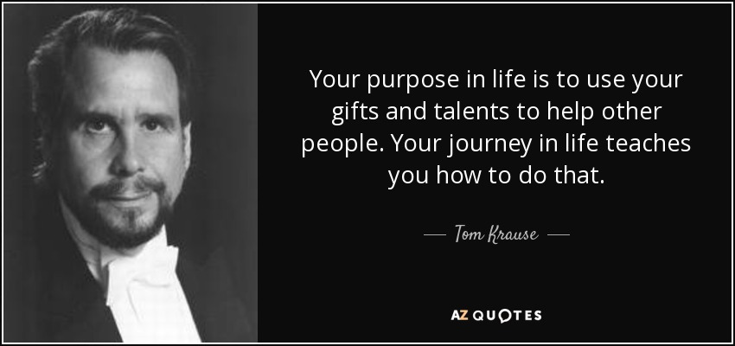

Slide 23

¿Cuáles son algunos dones espirituales?
En 1 Corintios 12, Pablo incluye: sabiduría, conocimiento, fe, sanidad, milagros, profecía, discernimiento, interpretación de lenguas, ayuda y administración.
En Efesios 4 y 1 Corintios 12, Pablo enumera cinco posiciones de equipamiento en la iglesia.
Estos son: Apóstoles, Profetas, Evangelistas,
Pastores y Maestros.

Slide 24

Nadie esta excluido
Todos podemos
hacer algo

Slide 25
¿Dónde crecemos mejor?
La única forma de que el regalo crezca es en la mejor tierra.
La Iglesia

Slide 26
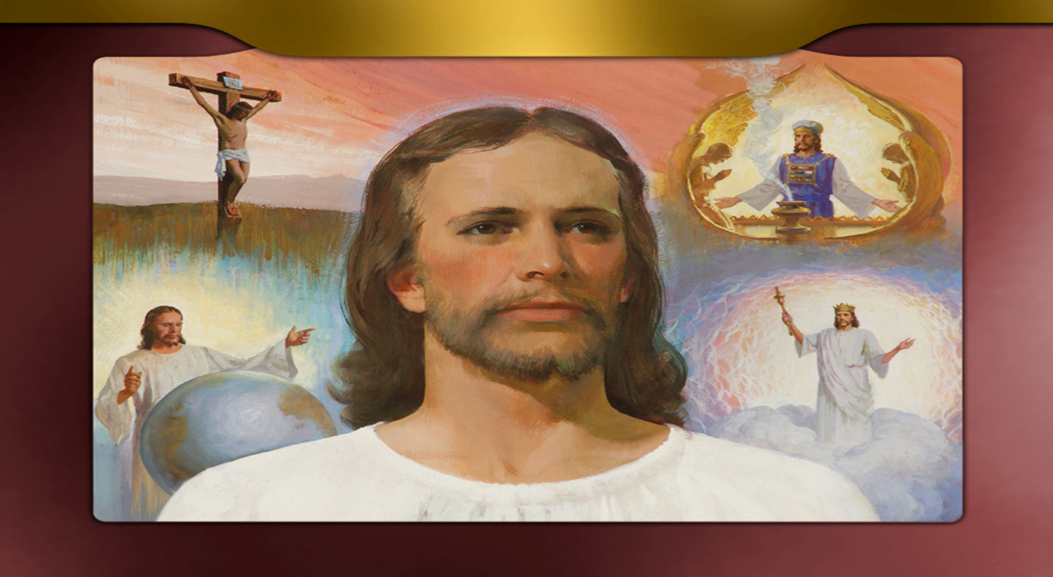

Slide 27
1 Corintios 12:31
“Así que debes desear fervientemente los regalos más útiles. Pero ahora déjame mostrarte una forma de vida que es la mejor de todas”.
¿Cuál es mi don?
Prepárate para averiguarlo
Notes:
Breakout Rooms

Slide 28
Para resumir cómo se ven los siete dones espirituales en acción, imagina a siete personas alrededor de una mesa cenando juntas.
La anfitriona entra con una bandeja de postres y accidentalmente derrama la bandeja.
¿Cómo responderían las siete personas que representan cada uno de los siete dones en Romanos 12:6-8 a un postre derramado?
(1) La persona con el don de profecía diría: “Eso es lo que sucede cuando no tienes cuidado”.

Slide 29
Su motivación es convencer a las personas de su pecado, de lo que hicieron mal.
(2) La persona con el don de servir podría decir: “Te ayudaré a limpiarlo”.
Ella tiene el deseo de satisfacer una necesidad práctica.
(3) La persona con el don de enseñar podría decir: “La razón por la que se cayó la bandeja es porque pusiste demasiadas cosas en un solo lado y necesitabas equilibrar el peso con más cuidado”.
Quiere aclarar la verdad.

Slide 30
(4) La persona con el don de exhortación diría: “La próxima vez, podemos servir el postre con la comida”.
Ella da una solución práctica al problema, para que no vuelva a suceder.
(5) La persona con el don de dar diría: “Compraré un postre nuevo”.
Utiliza sus bienes personales para satisfacer una necesidad práctica.

Slide 31
(6) La persona con el don de la misericordia respondería abrazando a la anfitriona y diciendo: “Está bien. No te sientas mal. Podría pasarle a cualquiera."
A ella no le importa el postre.
Ella no se enfoca en las seis personas alrededor de la mesa.
Ella está empatizando con esa persona que está angustiada en ese momento.

Slide 32
(7) Y la persona con el don de liderar respondería al postre derramado diciendo: “Bob, ¿podrías traer algunas toallas para limpiar la mesa? Mari, toma el trapeador para el piso. Y Janet, ayúdame a preparar algún otro postre.
Ese es el don de liderar.

Slide 33
Ahora, recuerda que todos los dones espirituales son necesarios para el buen funcionamiento del cuerpo de Cristo.
Y lo más importante, Dios quiere que mostremos las características de cada uno de los dones.

Slide 34

Breakout Time
¿Con cuál de los 7 te identificaste?
Profecía
Servicio
Enseñar
Exhortación
Diría
Misericordia
Liderar

Slide 35


Slide 36
Saber es la mitad de la batalla
¡Ejercita los dones que Dios te ha dado!

Slide 37
PREGUNTAS?

